Slide 1
Présentation des obligations comptables et administratives
Pour le milieu associatif – Cultuel, Culturel et mixte
CHILAH MOHAMED

Slide 2
Les règles spécifiques aux associations Loi 1905
Loi 1905 : exclusivement cultuelle
Obligation : Sé déclarer, transparence et gouvernance
Procure des avantages fiscaux et financiers

Slide 3
Les règles spécifiques aux associations Loi 1905
Objectif de ce statut : assurer l’exercice public d’un culte
Se déclarer : auprès du préfet par le biais du téléservice mis en place (tous les 5 ans avec retrait possible de ce statut pour non respect des textes en vigueurs).
La nouvelle loi : renforce ce statut notamment sur la transparence et gouvernance
Les décisions importantes – soumis à un organe pour vote

Slide 4
Les règles spécifiques aux associations Loi 1905
Les associations actuelles doivent se conformer à la nouvelle loi
Période : depuis le 1er janvier 2023 et jusqu’au 30/06/2023.
Comptablement et administrativement : des nouvelles obligations apparaissent

Slide 5
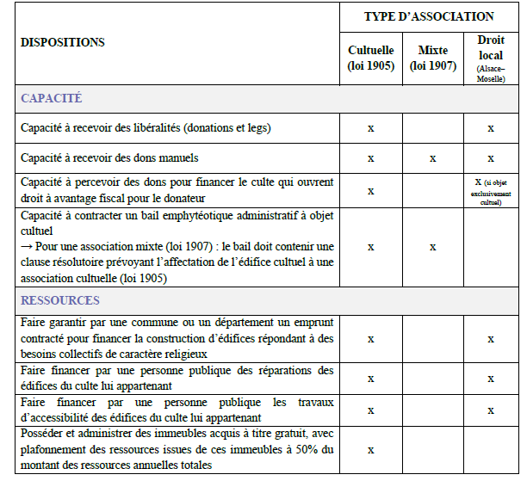
Les nouvelles obligations

Slide 6
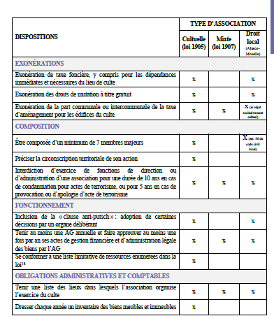
Les nouvelles obligations

Slide 7
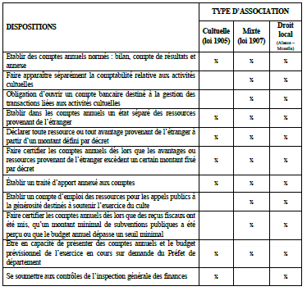
Les nouvelles obligations

Slide 8
Autres obligations
Etablir la liste des lieux de culte et envoyer le document au préfet
Se conformer aux règles de transparence :
Chaque année : inventaire des biens meubles et immeubles
Etablir des annexes aux comptes annuels séparés pour les fonds provenant de l’étranger
Déclarer les ressources provenant de l’étranger à partir de 15 300€
Certification (par un CAC) des comptes si ressources étrangères > 50 000€
« tout don de plus de 150 euros consenti à une association cultuelle doit être versé par chèque, virement, prélèvement automatique ou carte bancaire ». Lutte LAB/FT

Slide 9
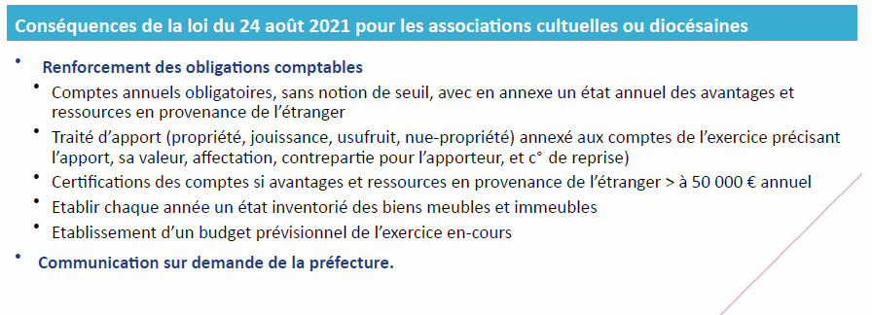
Obligations comptables

Slide 10
L’état séparé des avantages et ressources provenant de l’étranger
Le règlement n°2022-04 intègre de nouvelles dispositions :
La tenue d'un état séparé des avantages et ressources provenant de l’étranger (d’un état étranger, d’une personne morale étrangère, d’un dispositif juridique de droit étranger comparable à une fiducie, d’une personne physique non-résidente fiscale en France) à présenter dans l’annexe des comptes annuels
De nouvelles obligations comptables pour les autres associations ayant des activités en relation avec l’exercice public d’un culte

Slide 11
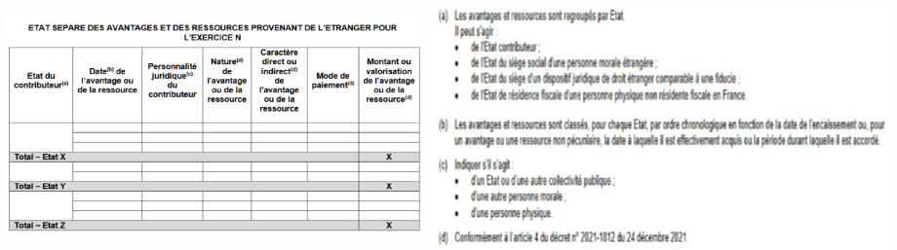
Modèle d’état des avantages et ressources

Slide 12
Les entités concernées sont :
Les associations culturelles et les autres associations ayant des activités en relation avec l’exercice public d’un culte ;
Les associations mentionnées au second alinéa de l'article 4-1 de la loi n° 87-571 du 23 juillet 1987 sur le développement du mécénat ;
Les fonds de dotation, mentionnés au I de l'article 140 de la loi n° 2008-776 du 4 août 2008 de modernisation de l’économie.

Slide 13
Ressources
Cotisations des membres
Les dons
Rétributions commune et/ou service religieux
Surplus de recettes – reversée à une autre association avec une franchise fiscale ou mis en fonds de réserve pour assurer les frais/entretien
Ressources issues des revenus complémentaire locatif si l’association dispose d’un immeuble de rapport (attention à l’IS 24% et ou CRL pour bien > 15 ans – taux 2,5% des recettes).

Slide 14
Les avantages financiers et fiscaux
Cf les tableaux précédents
Les plus importants :
Dons donnant droit à réduction à l’IR sans besoin de faire certifier les comptes par un CAC
Percevoir des subventions publiques : pour des travaux d’accessibilité aux édifices.
Recevoir des libéralités (attention, il faut le déclarer)
L’association cultuelle peut disposer d’un immeuble acquis à titre gratuit et en tirer des revenus sous réserves d’utilisés ces fonds pour des activités cultuelles. Revenus à plafonner : 50% du budget annuel maximum

Slide 15
S’adapter à la réforme
Besoin d’identifier les lieux de culte utilisés habituellement en ayant pris le soin de définir la notion d’habituel
Définir une procédure d’identification de l’origine des avantages et ressources en provenance de l’étranger notamment par rapport à la notion de dons manuels
Identifier les contributions volontaires en nature
Réfléchir à l’organisation juridique entre les activités cultuelles et les activités autres que cultuelles
Apprécier la conformité de l’objet par rapport à la forme associative
Mise en conformité des statuts avec les nouvelles obligations

Slide 16
Point important – s’adapter à la réforme
Mettre en oeuvre la déclaration d’activité cultuelle avant le 30 juin 2023 sauf si attestation de reconnaissance de non opposition émise avant le 24 août 2021
Mise en place du budget prévisionnel
Si CAC sur le dossier : publication des comptes annuels
Si pas CAC : établissement des comptes annuels, approbation par une AG en vertu du respect du principe de transparence et gouvernance de la réforme.

Slide 17
Nomination d’un CAC – Loi 1905
Certifications des comptes si avantages et ressources en provenance de l’étranger > à 50 000 € annuel
Lorsque les associations cultuelles, constituées avant le 26 août 2021, ont bénéficié, au cours de l'exercice comptable considéré, d'avantages ou de ressources provenant de l’étranger, elles assurent la certification de leurs comptes au plus tard le 1er janvier suivant le premier exercice comptable complet suivant l’entrée en vigueur du décret n° 2021-1844 soit le 1er janvier 2023.
Elle bénéficie de dons dont le montant annuel dépasse 153 000 € et ouvrant droit aux donateurs à une réduction de l'impôt sur le revenu ou de l'impôt sur les sociétés

Slide 18
Nomination CAC – Loi 1907
Si subventions publiques annuelles > à 23 000 € par an
Ou si émission de reçus fiscaux pour intérêt général dès le premier euro pour les activités non cultuelles – TRES IMPORTANT
Ou si budget annuel > à 100 000 €

Slide 19
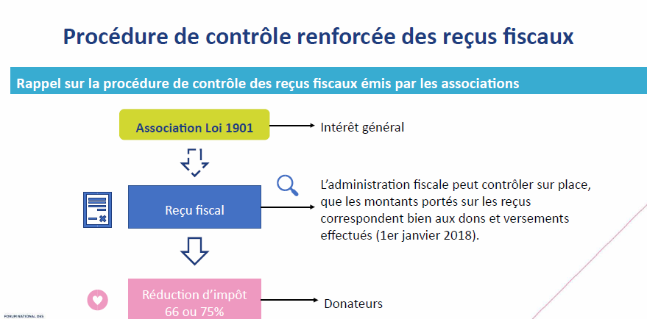
Point important sur les reçus fiscaux

Slide 20
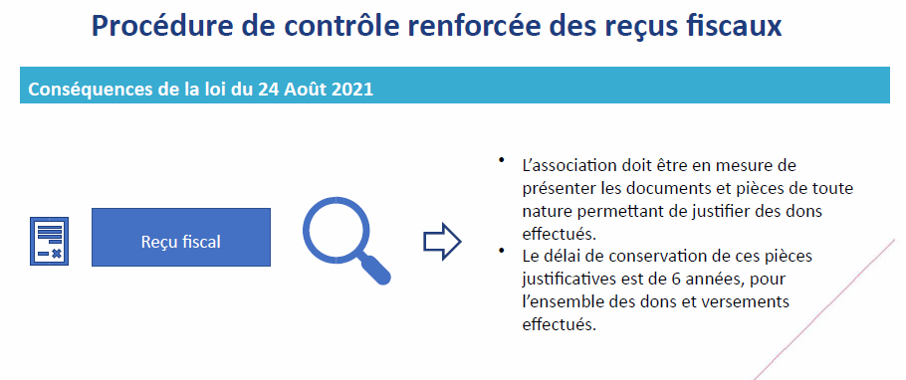
Point important sur les reçus fiscaux

Slide 21
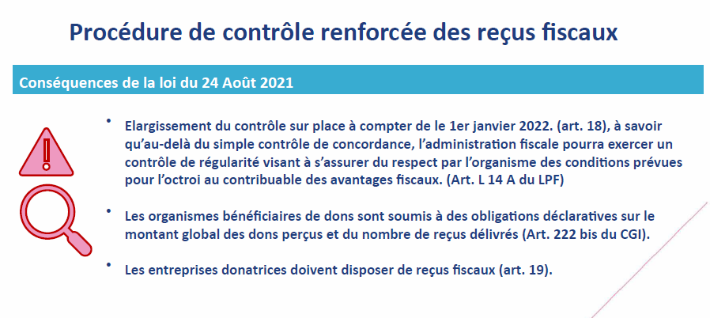
Point important sur les reçus fiscaux

Slide 22
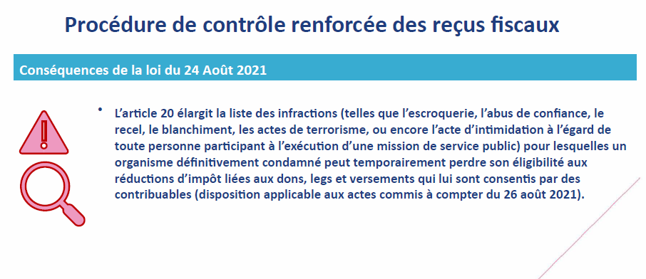
Point important sur les reçus fiscaux

Slide 23
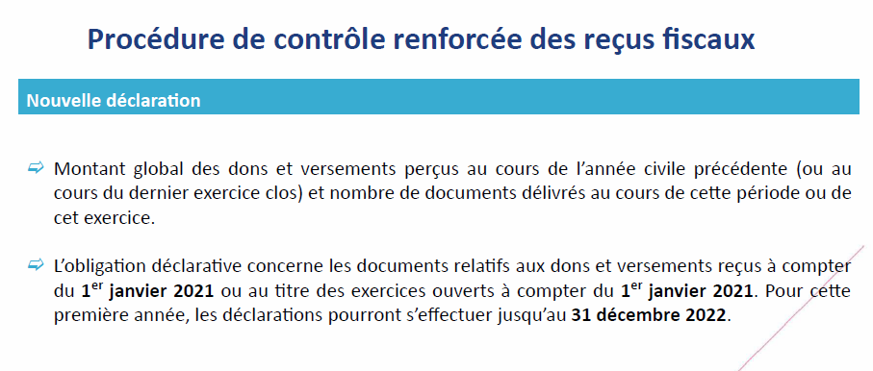
Point important sur les reçus fiscaux

Slide 24
Point important sur les reçus fiscaux
Les organismes bénéficiaires de dons sont soumis à des obligations déclaratives sur le montant global des dons perçus et du nombre de reçus délivrés
Les organismes n’ayant pas d’obligation fiscale doivent réaliser leur déclaration en ligne sur le site demarches-simplifiees.fr. Pour visualiser le formulaire en ligne sélectionner le lien suivant : formulaire déclaration des dons et reçus.
Les organismes soumis aux impôts commerciaux qui déposent la déclaration de résultats n° 2065-SD complètent le cadre L du tableau 2065-bis-SD en indiquant le montant cumulé des dons et versements perçus au titre de l'exercice et ayant donné lieu à l’émission de reçus, attestations au tous autres documents et le nombre de documents délivrés au titre de l’exercice.
Les organismes percevant uniquement des revenus patrimoniaux, qui déposent la déclaration de résultat n° 2070-SD, complètent le cadre correspondant du montant total des dons perçus et du nombre de reçus délivrés au titre de l’exercice.

Slide 25
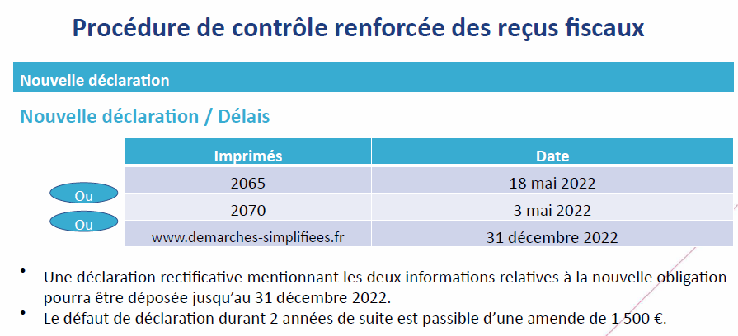
Point important sur les reçus fiscaux

